Slide 1
PROJET TECHNIQUES ET LANGAGES INTERNET 2
RÉALISÉ PAR :
CHAARI IMEN
ALOULOU NESSRINE
ABID NESSRINE
GI2S1
1

Slide 2


INTRODUCTION
DEMONSTRATION
PLAN DE LA
PRESENTATION
CONCEPTION
REALISATION
CONCLUSION
2

Slide 3
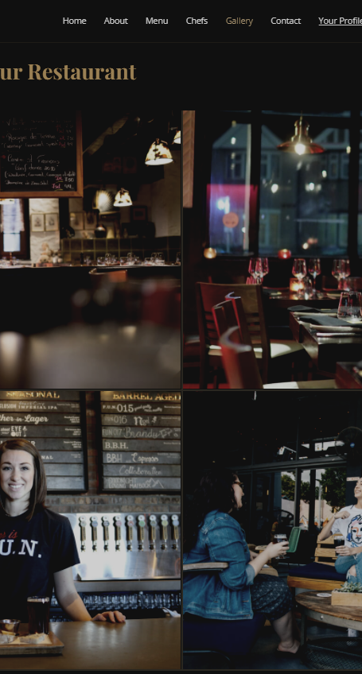
INTRODUCTION
C'EST QUOI RESTAURANTLY ?
Vous avez un restaurant ? Une pizzeria ? Continuez à vendre vos délicieux plats avec un site e-commerce ! Dans ce contexte difficile, notre agence web vous accompagne avec des solutions pertinentes et adaptées à vos besoins spécifiques. C’est la raison pour laquelle nous avons développé une offre spéciale dédiée à la restauration : restaurant, pizzeria, snack, fastfood, etc.
3

Slide 4
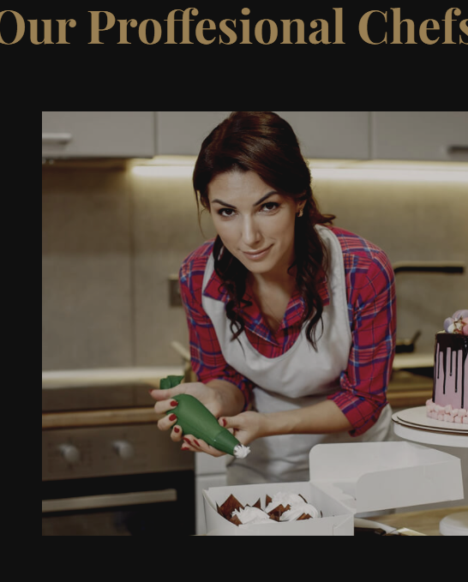

INTRODUCTION
C'EST QUOI RESTAURANTLY ?
En plus de donner une visibilité à votre établissement sur le web, vous pouvez proposer une carte en ligne avec un paiement sécurisé pour chaque commande. Vous satisfaisez ainsi les papilles de vos clients, grâce au retrait sur place ou à la livraison.
Maîtrisez les horaires et jours de commandes sur votre site
Contrôlez facilement les commandes de vos clients
Factures automatiquement générées
Définissez votre zone de livraison
Rendez possible le retrait sans contact
4

Slide 5
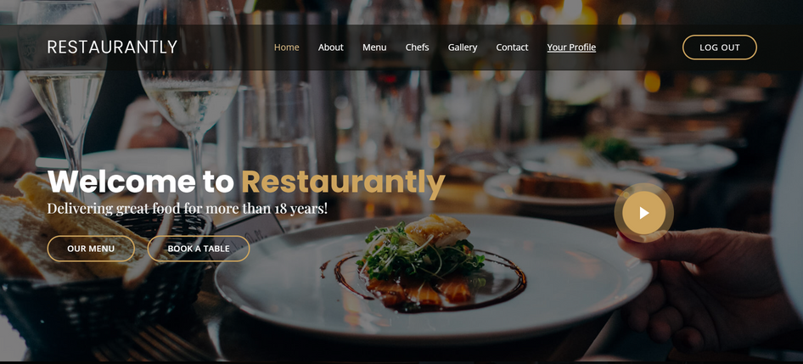
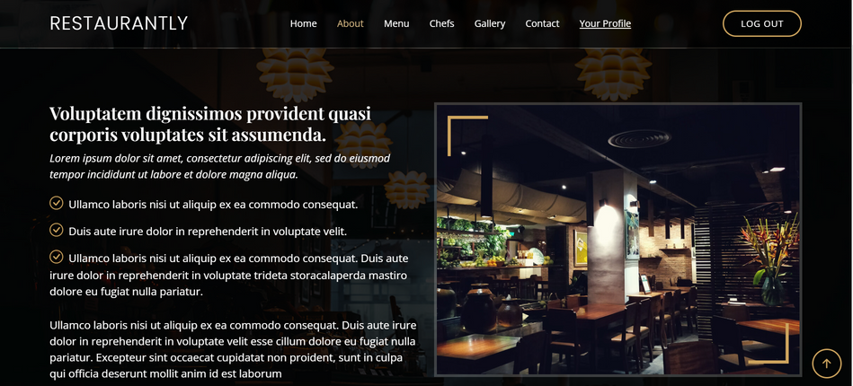
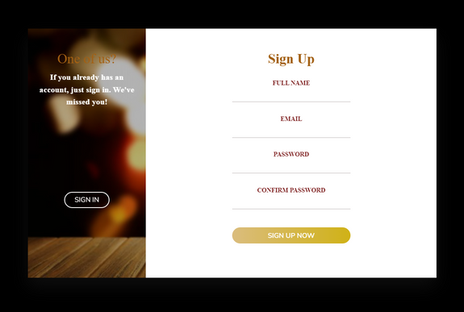
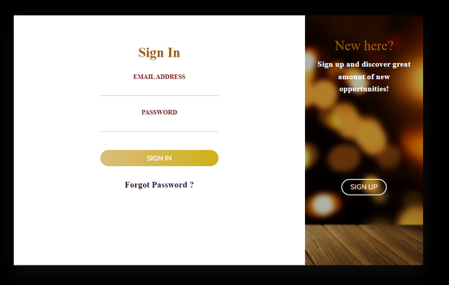
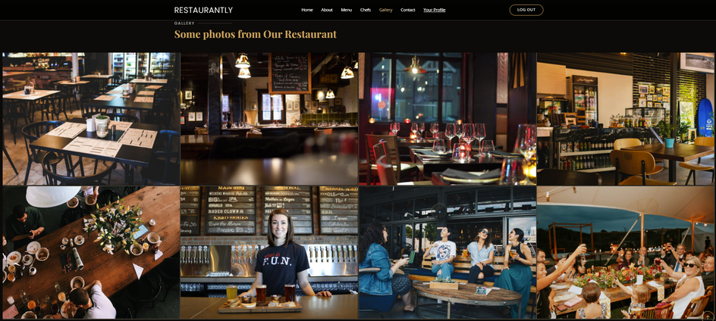
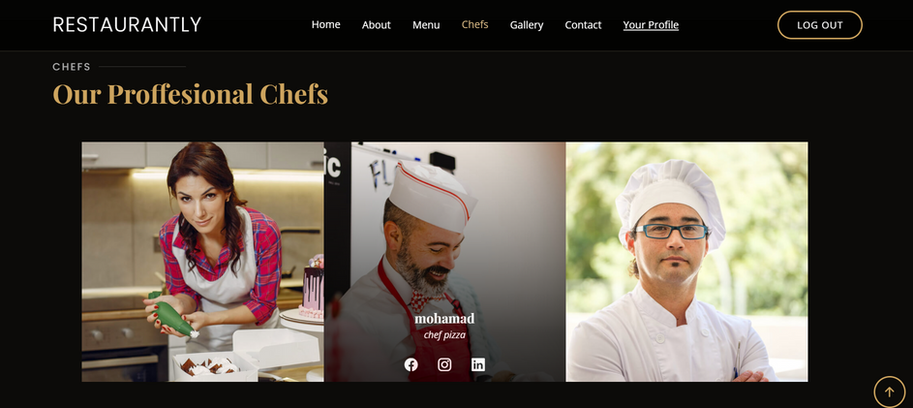
DEMONSTRATION
CLIENT|ADMIN
HOME PAGE
DETAILS PAGE
SIGNUP PAGE
SIGNIN PAGE
CHEFS PAGE
GALLERY PAGE
5

Slide 6
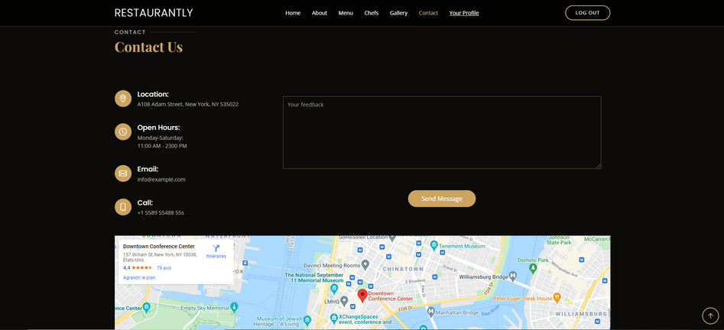
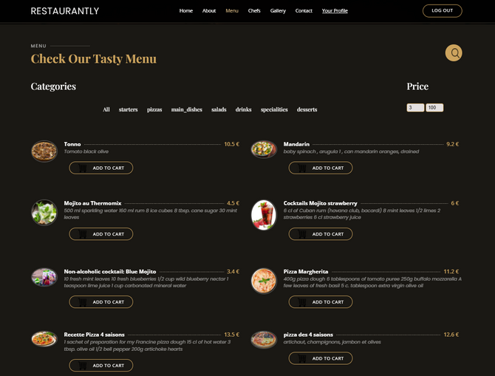
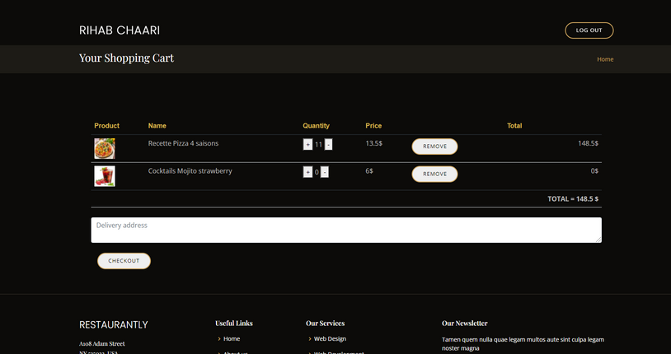
DEMONSTRATION
CLIENT|ADMIN
CONTACT PAGE
MENU LIST PAGE
6
CHOPPING CART PAGE

Slide 7
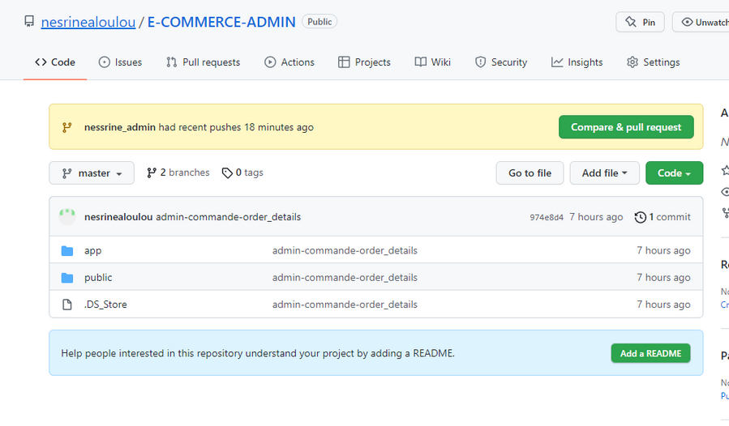
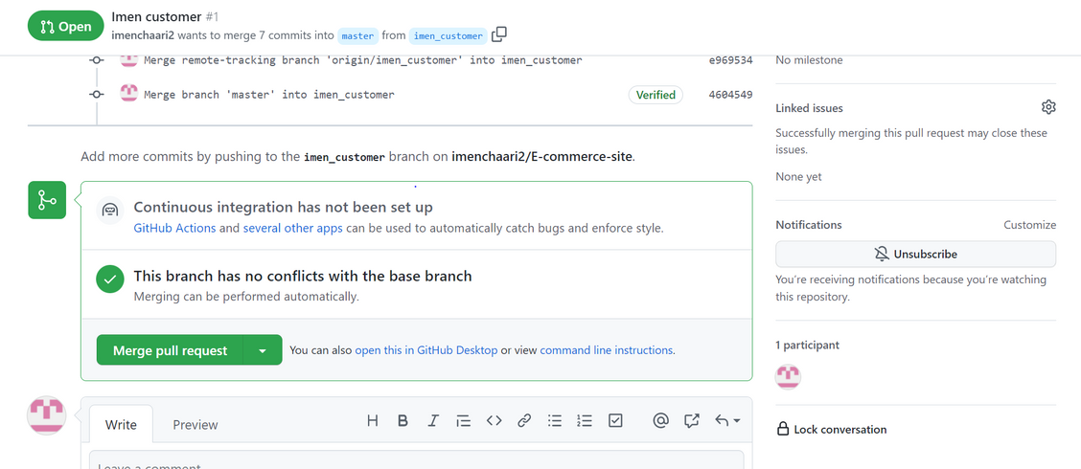
DEMONSTRATION
CLIENT|ADMIN
GITHUB MERGE
GITHUB REPOSITORY ADMIN
7

Slide 8
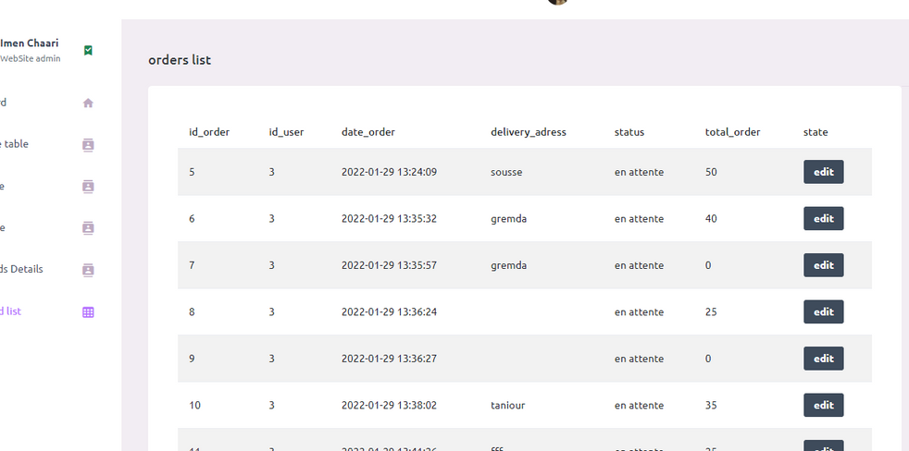
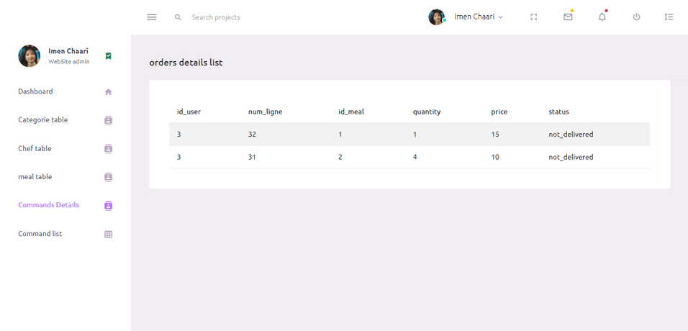
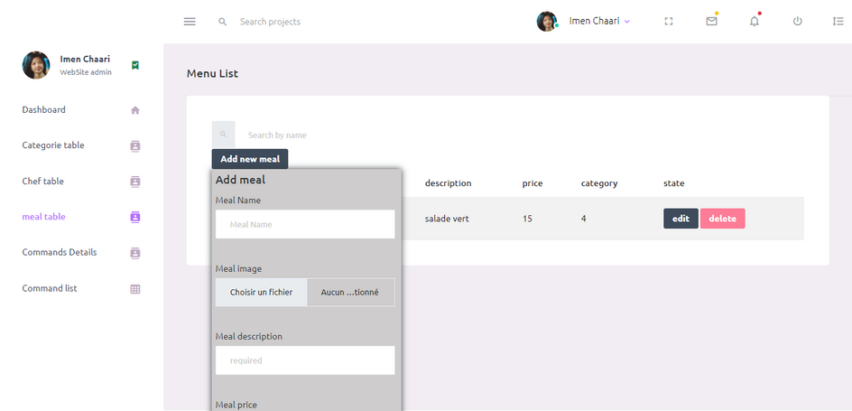
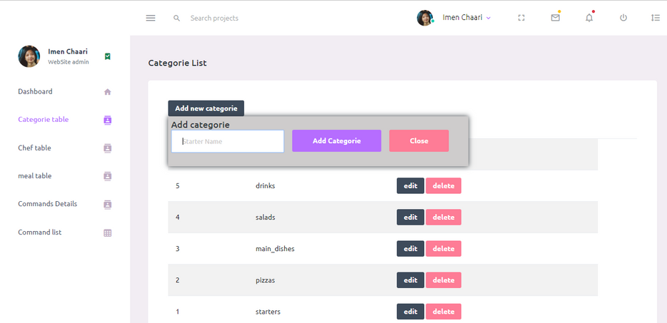
DEMONSTRATION
CLIENT|ADMIN
ORDERS LIST PAGE
ORDER DETAILS
9
MENU LIST PAGE
CATEGORIE LIST PAGE

Slide 9
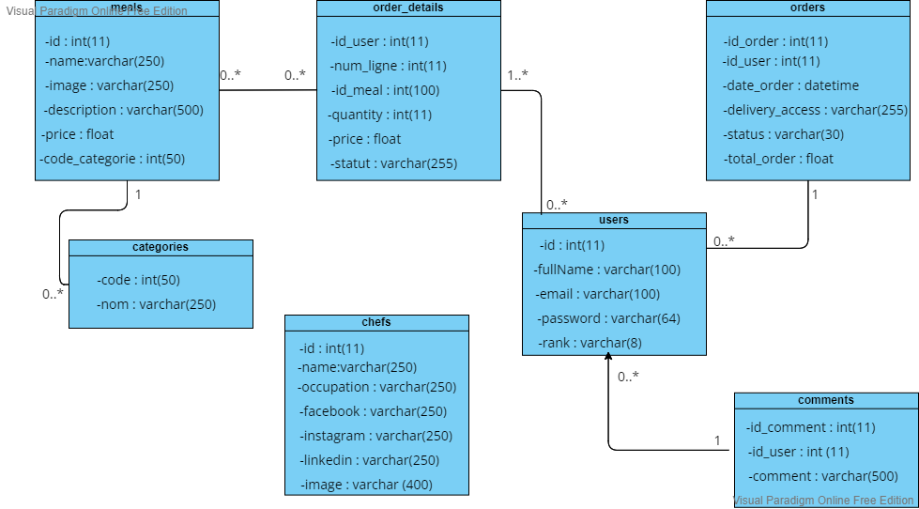
CONCEPTION
DIAGRAMME DE CLASSE
10

Slide 10
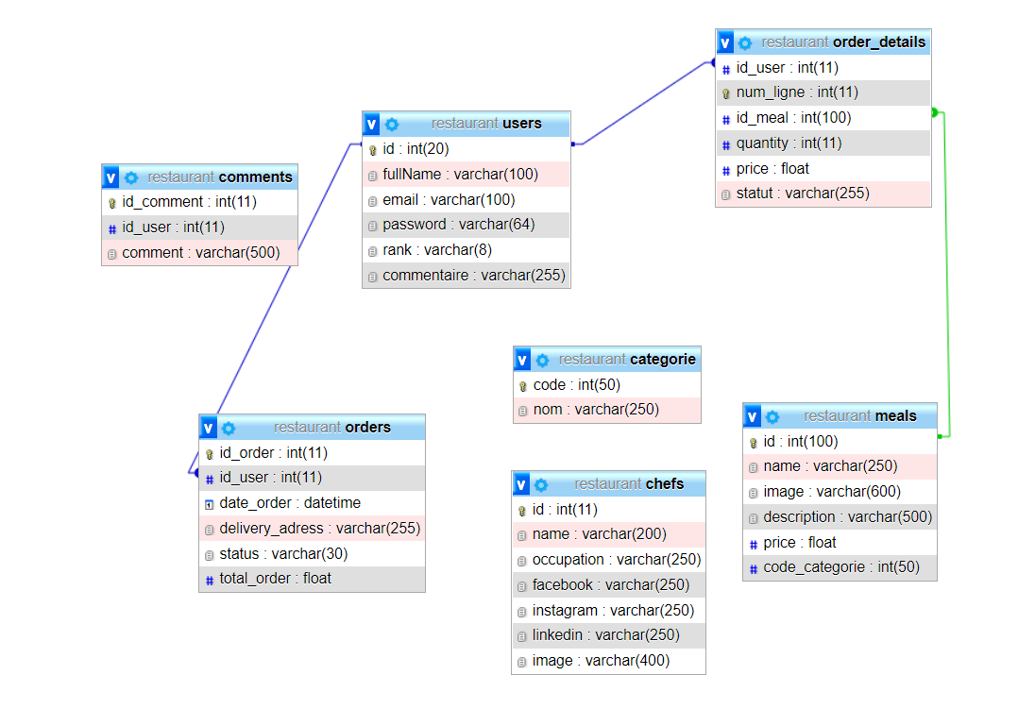
CONCEPTION
SCHÉMA BASE DE DONNÉES
11

Slide 11








RÉALISATION
OUTILS|ARCHITECTURE
12

Slide 12
RÉALISATION
OUTILS|ARCHITECTURE
13

Slide 13



CONCLUSION
APPORT
Acquisition d'une bonne expérience
en développement
Approfondir nos connaissances théoriques
La maîtrise de multiples outils
14

Slide 14
MERCI !
15

